Slide 1
Ağlasun Meslek Yüksekokulu Bilgisayar Teknolojileri ve Programlama Bölümü
Android Mimarisine Giriş
Öğr. Gör. Ekrem Eşref KILINÇ
ekilinc@mehmetakif.edu.tr
19304 - Mobil Programlama Dersi

Slide 2
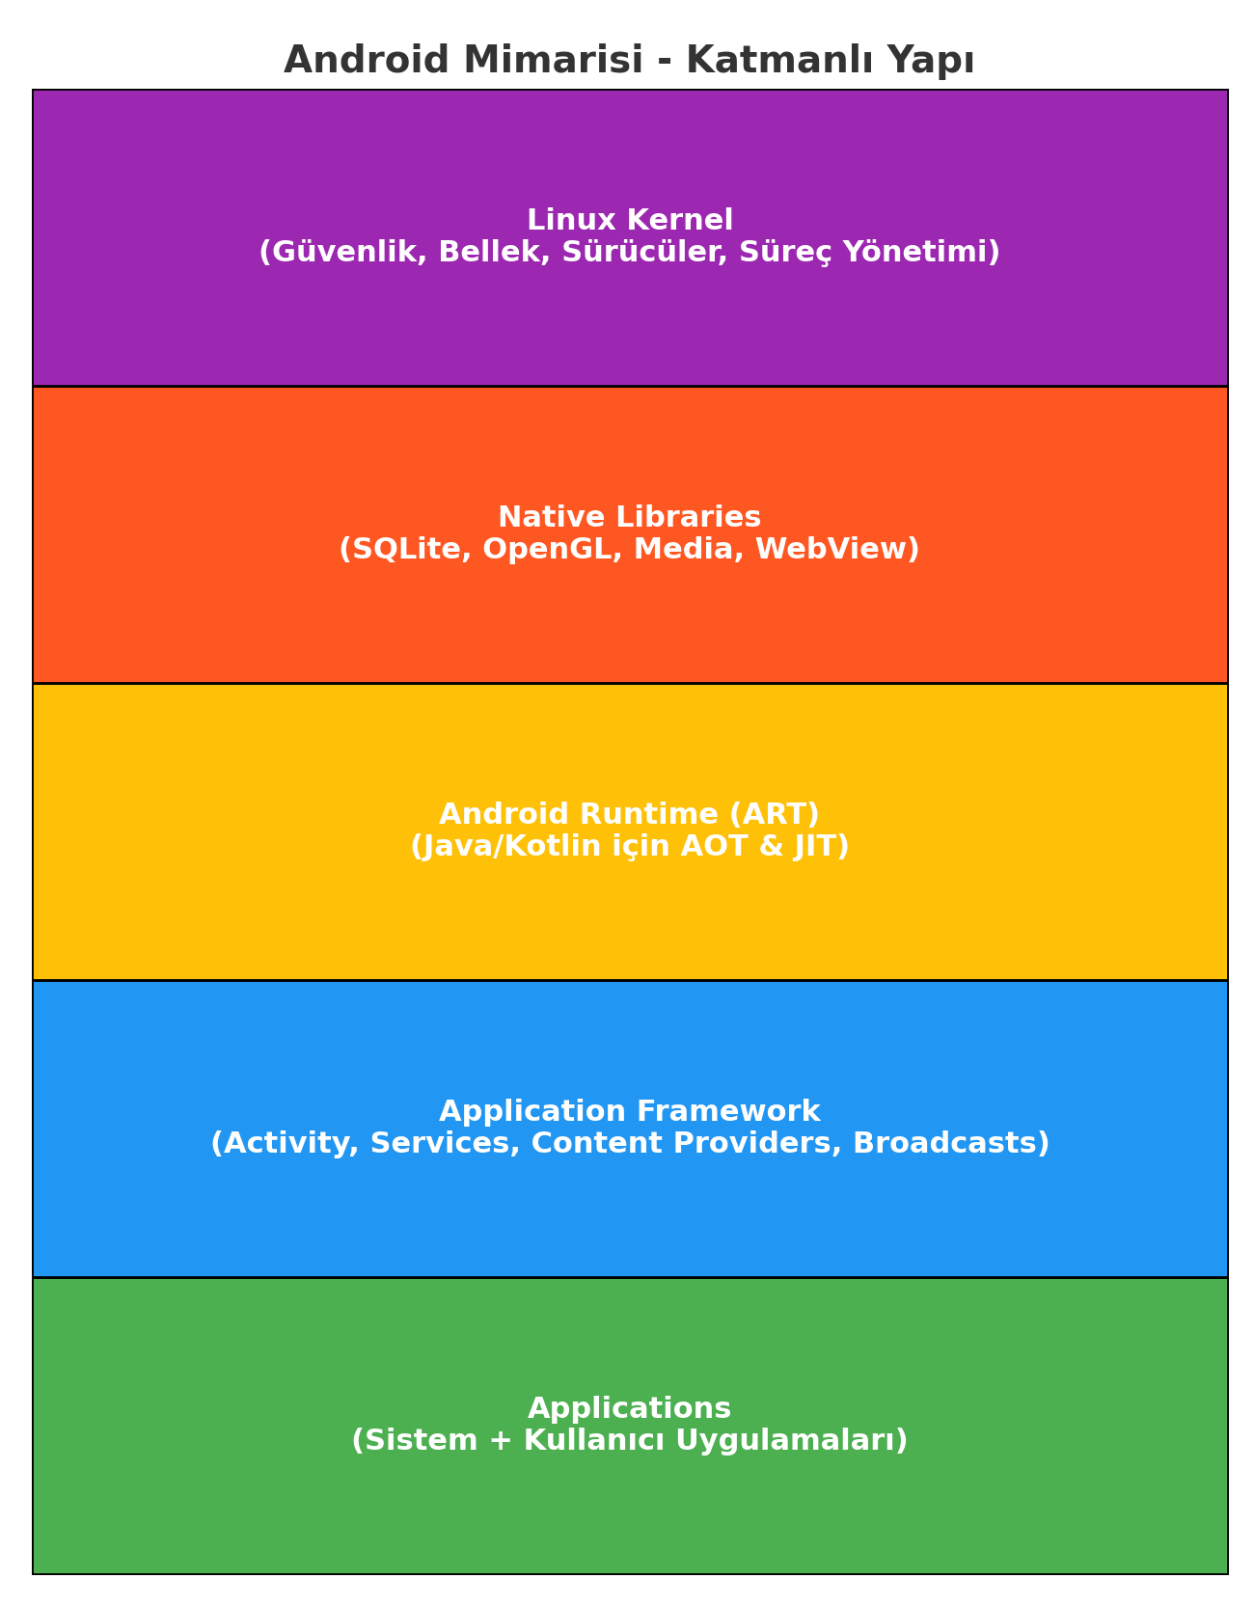
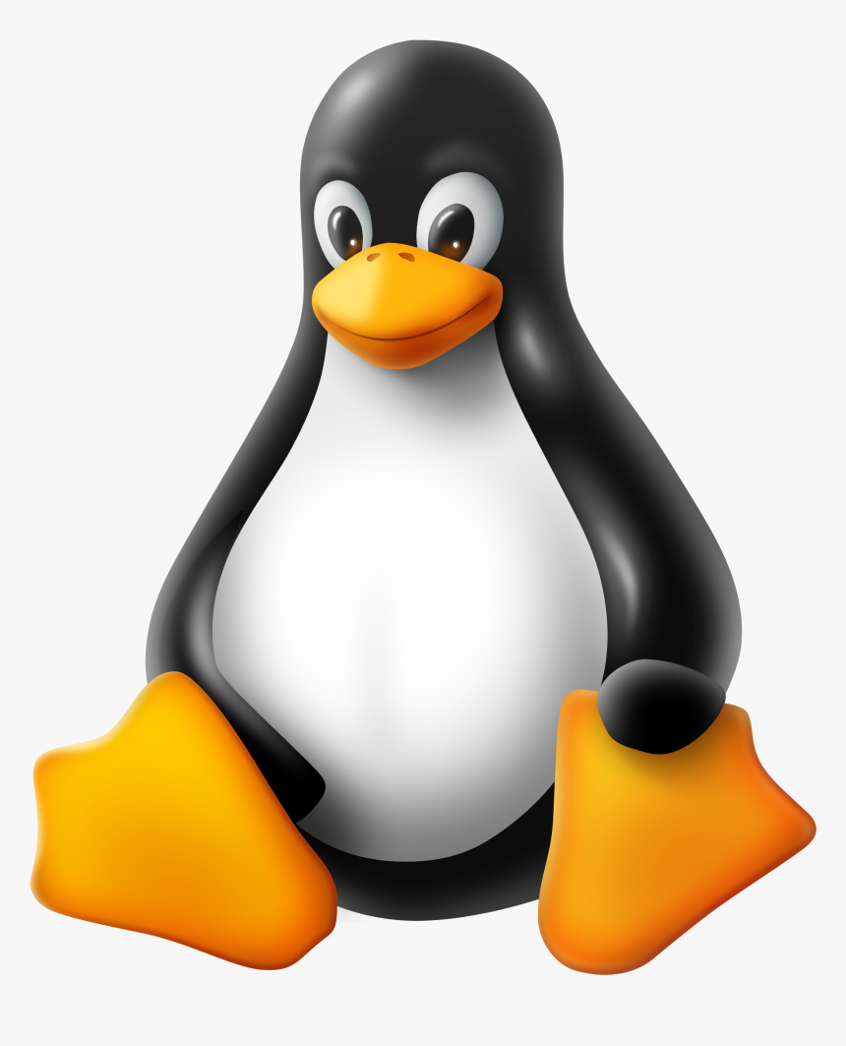
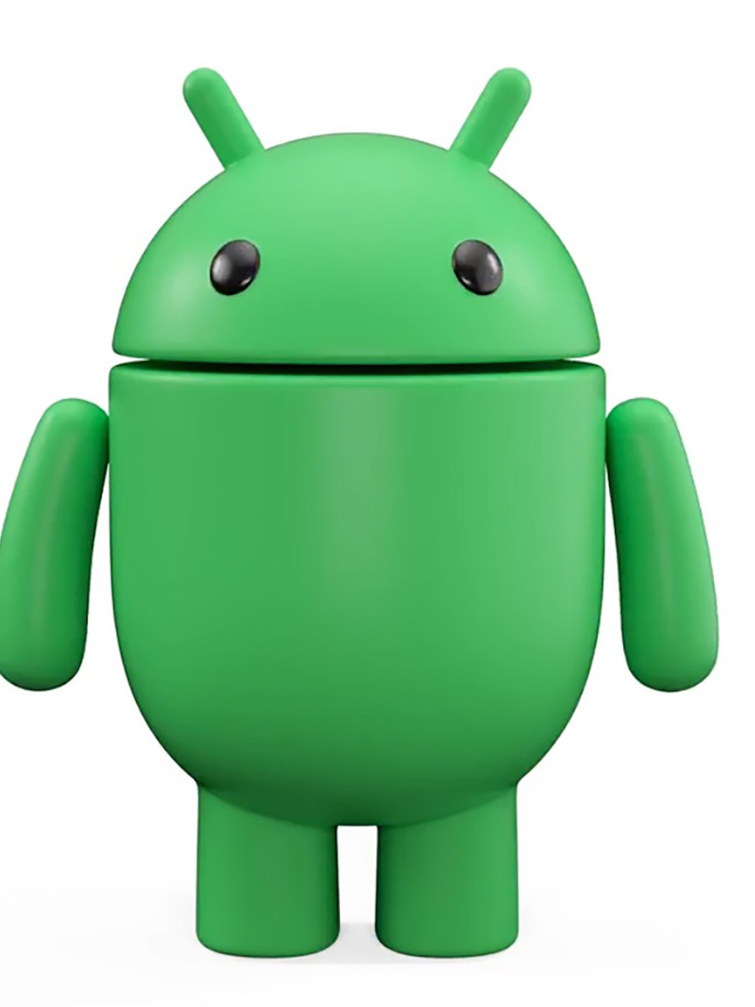
Android’in Katmanlı Yapısı (Genel Bakış)
Android işletim sistemi katmanlı bir mimariye sahiptir.
🔽 Genel yapı:
Linux Kernel → Güvenlik, bellek, süreç yönetimi, sürücüler
Native Libraries → SQLite, OpenGL, Media, WebView (Chromium)
Android Runtime (ART) → AOT & JIT derleme, Java/Kotlin çalıştırma ortamı
Application Framework → Activity, Services, Content Providers,
Broadcasts, Applications → Sistem uygulamaları (mesajlar, kamera, rehber) + kullanıcı uygulamaları
🧩 Bu katmanlar birlikte çalışarak Android cihazlarda uygulamaların sorunsuz çalışmasını sağlar.
🎯 Geliştirici için en kritik katman: Application Framework (uygulamaların kodlandığı yer).

Slide 3
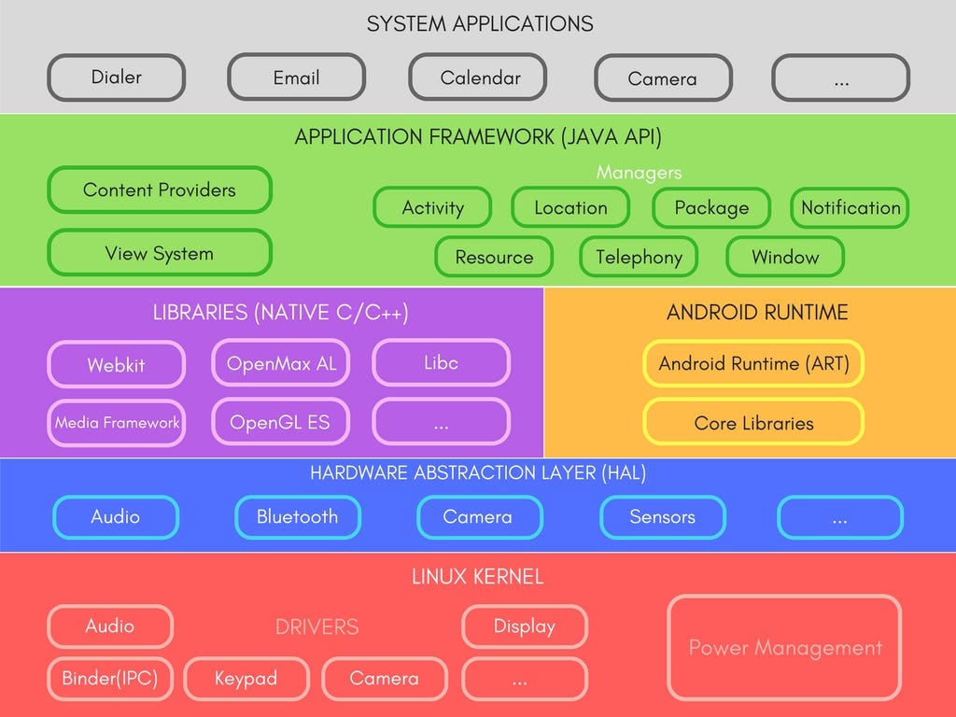

Slide 4
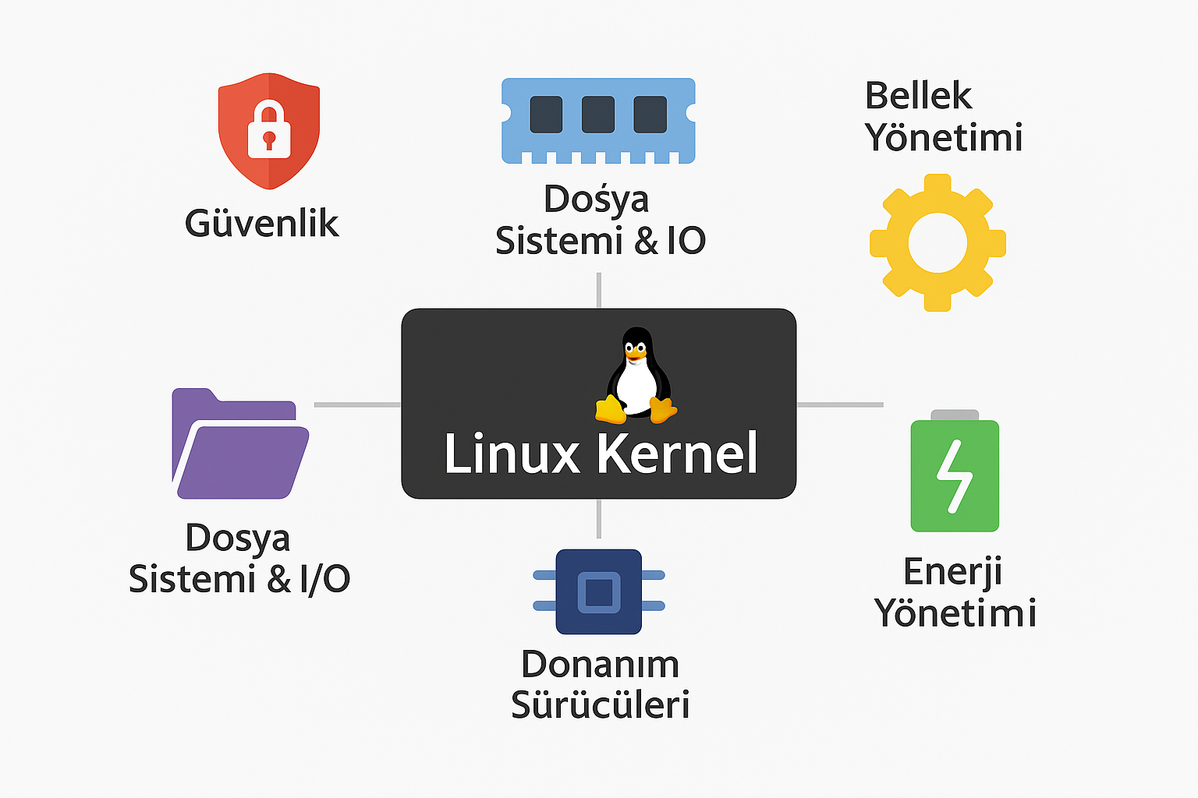
Linux Çekirdeği ve İşlevleri
🐧 Android, Linux çekirdeği üzerine kuruludur.
🔐 Güvenlik: SELinux politikaları, erişim izinleri, kullanıcı hakları.
🧠 Bellek Yönetimi: RAM kullanımı, süreç sonlandırma (Low Memory Killer).
⚙️ Süreç Yönetimi: Uygulamalar ve servisler arasında CPU zamanını paylaştırır.
📂 Dosya Sistemi & I/O: Dosya erişimi, veri okuma-yazma, donanım arabirimleri.
🔌 Donanım Sürücüleri: Kamera, ekran, dokunmatik panel, Wi-Fi, Bluetooth, GPS.
🔋 Enerji Yönetimi: Pil optimizasyonu, işlemci frekansı ayarlamaları.
Ağlasun Meslek Yüksekokulu Bilgisayar Teknolojisi ve Programlama

Slide 5
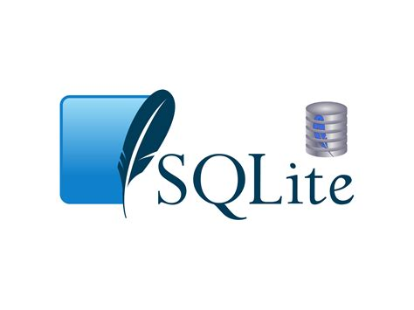
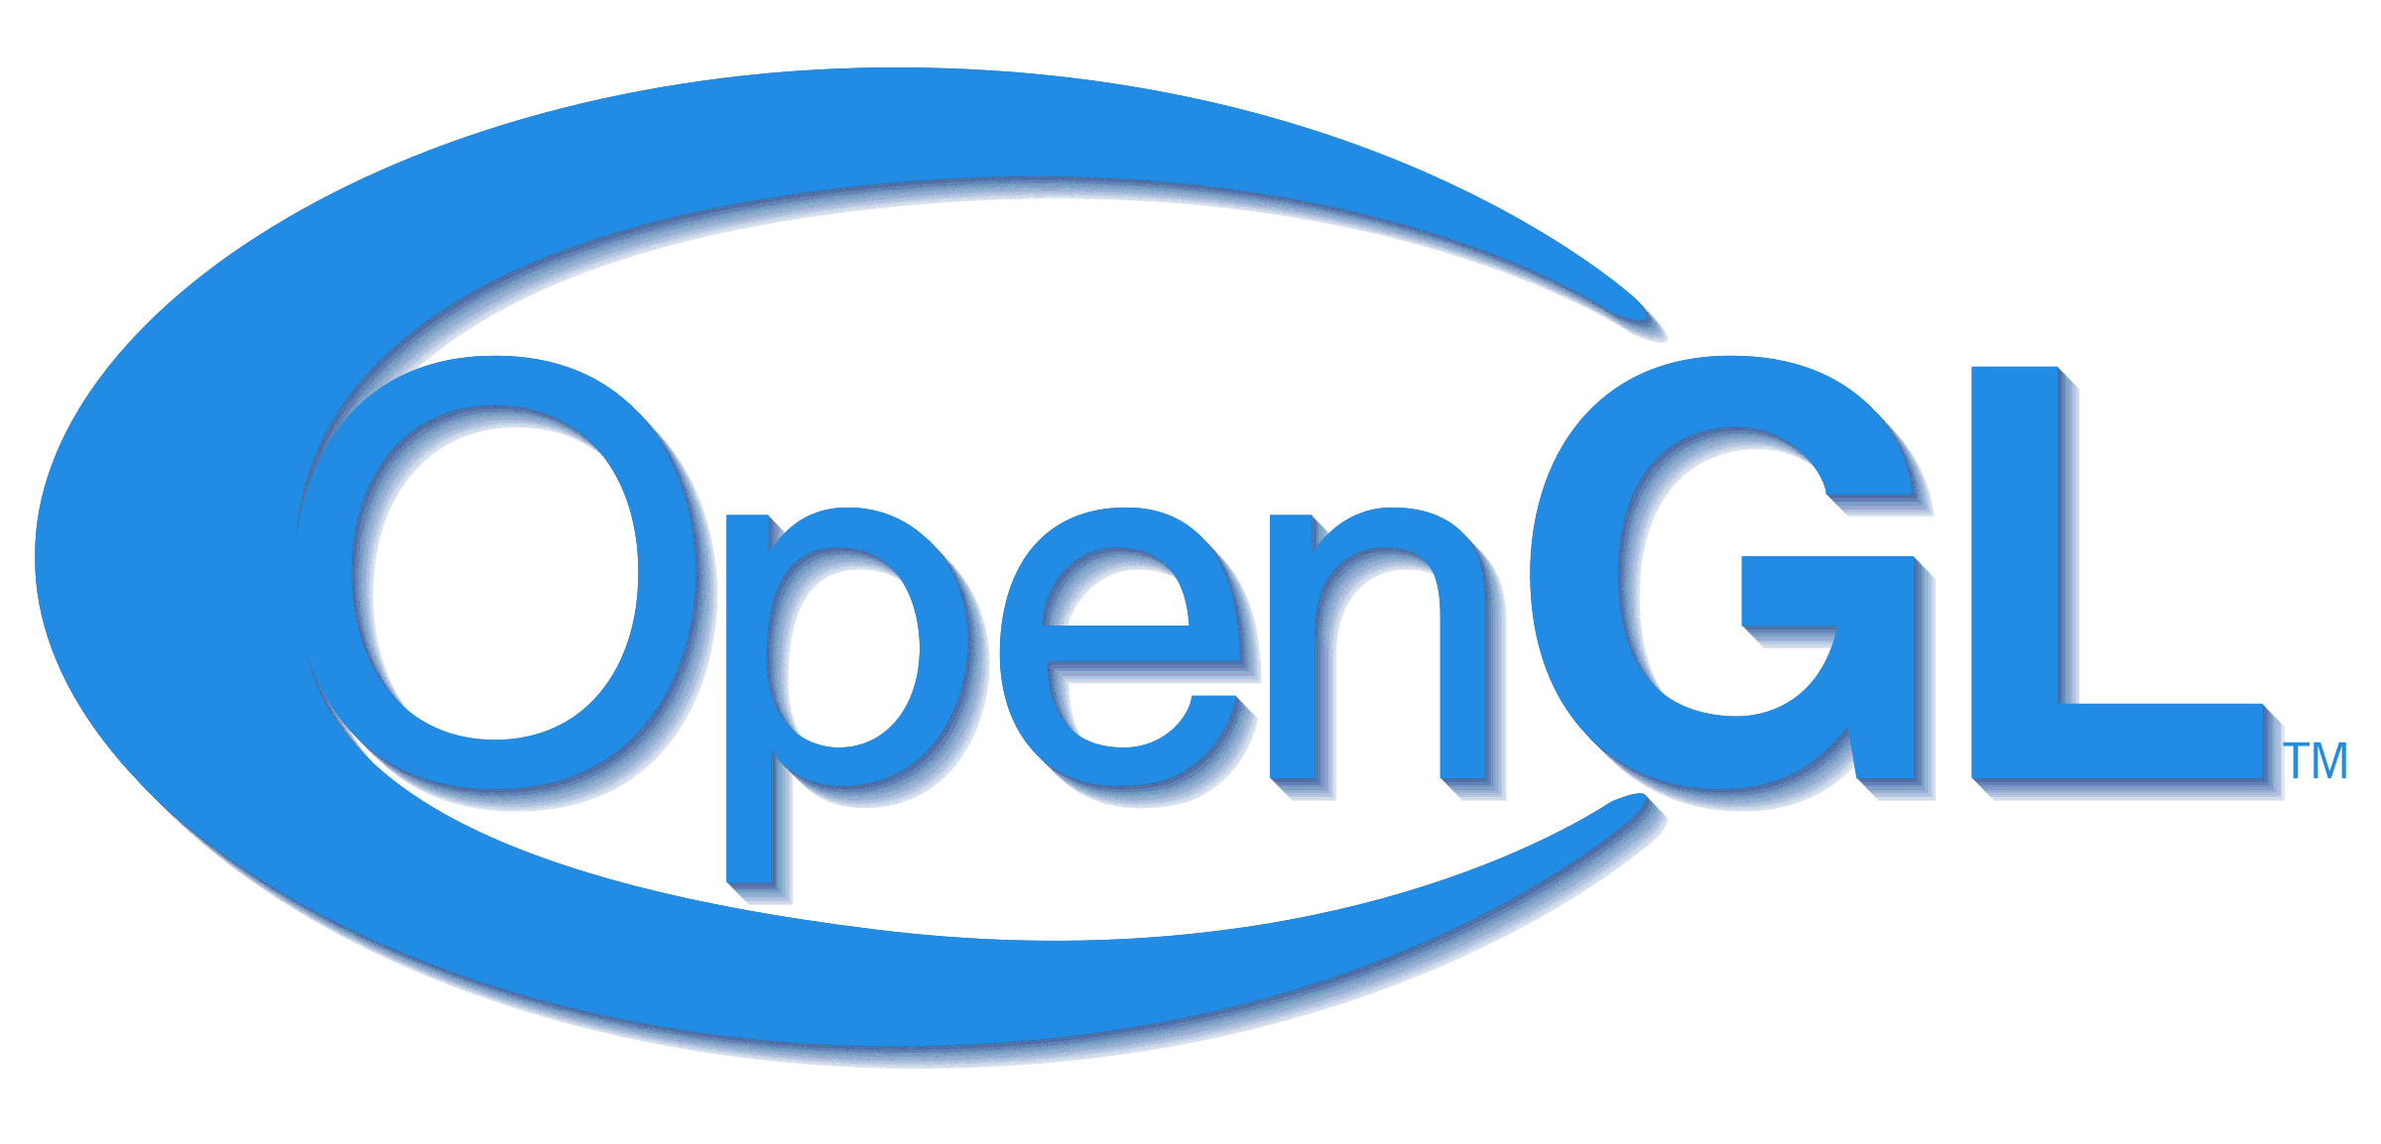
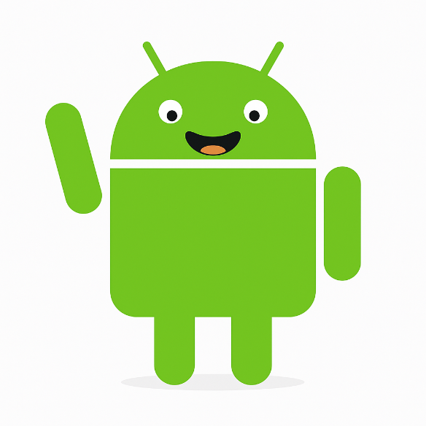
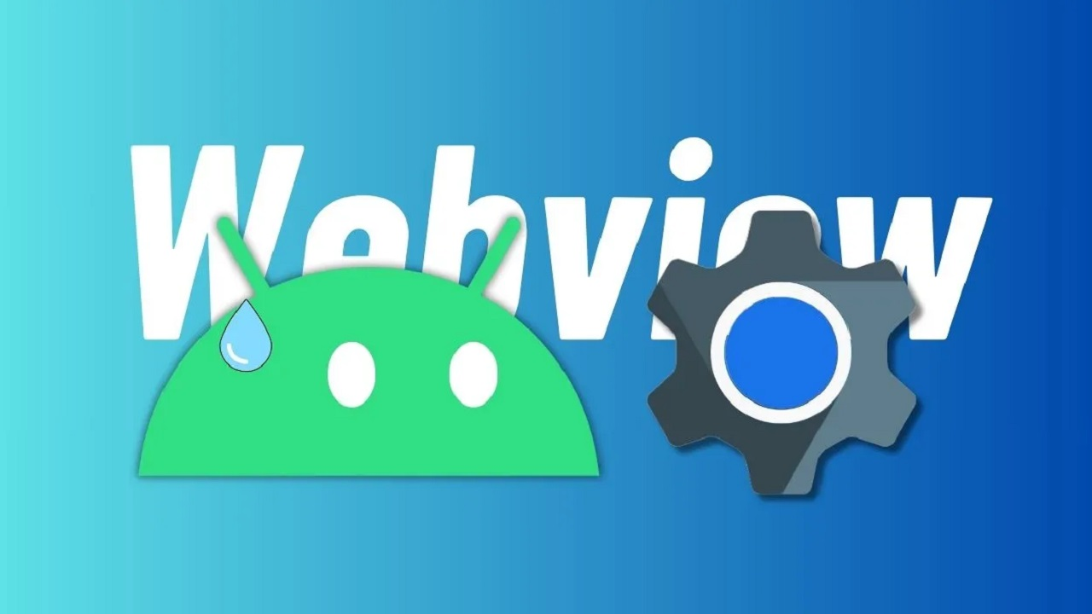
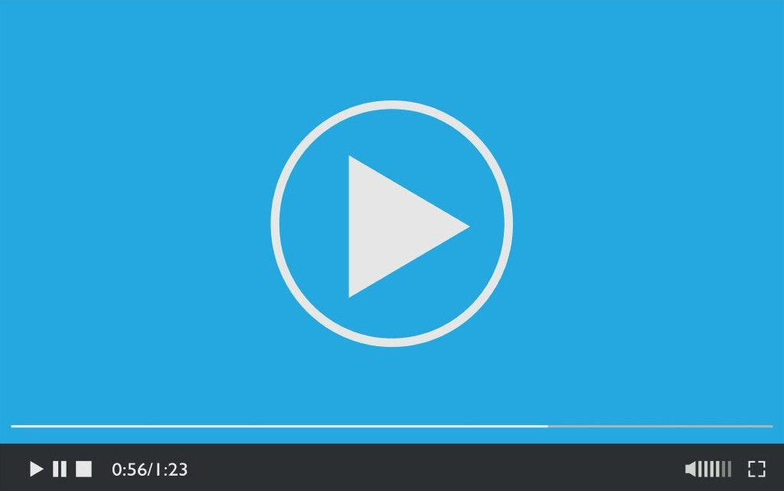
Native Libraries (SQLite, OpenGL, WebView vb.)
Android’in C/C++ tabanlı kütüphaneleri
📂SQLite
Hafif, gömülü veritabanı
Mobil uygulamalarda veri depolama için standart çözüm
🎮 OpenGL ES / ANGLE
2D/3D grafik ve oyun motorları için kullanılan grafik kütüphanesi
ANGLE: modern donanım uyumluluğu ve performans için
🌐 WebView (Chromium tabanlı)
Android 4.4’ten itibaren Chromium motoru kullanır
Uygulama içinde web sayfalarının çalıştırılmasını sağlar
Ağlasun Meslek Yüksekokulu Bilgisayar Teknolojisi ve Programlama
🔧 Diğer Kütüphaneler
libc → temel sistem işlevleri
SSL → güvenli bağlantılar
zlib → sıkıştırma işlemleri
🎥 Media Framework
Ses ve video oynatma, kayıt ve streaming desteği

Slide 6
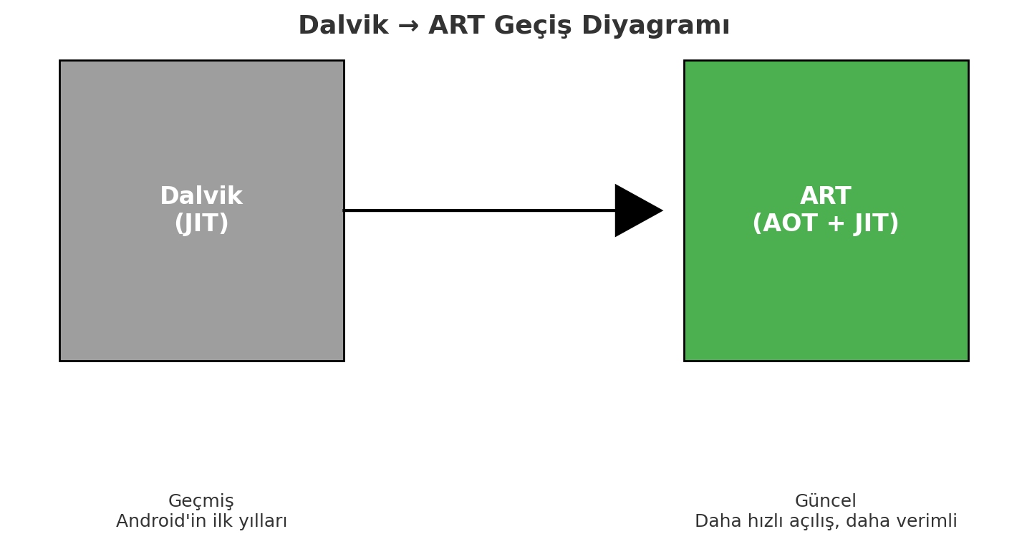
Android Runtime (Dalvik’ten ART’ye)
⏳ Dalvik (Geçmiş)
Android’in ilk yıllarında kullanılan sanal makine.
.dex (Dalvik Executable) dosyalarını çalıştırırdı.
Sadece Just-in-Time (JIT) derleme yapardı → uygulama başlatma süreleri daha uzundu.
⚡ ART – Android Runtime (Güncel)
Android 5.0 (Lollipop) ile varsayılan oldu.Ahead-of-Time (AOT) + JIT hibrit derleme modeli kullanır.
Daha hızlı uygulama açılışı, daha düşük pil tüketimi.32-bit ve 64-bit desteği.
Güncellemeler daha küçük boyutlu, yükleme süresi daha kısa.
🔐 Google Play Politikaları
2019’dan itibaren 64-bit desteği zorunlu hale geldi.
Hedef API seviyelerinin düzenli güncellenmesi gerekiyor.
Ağlasun Meslek Yüksekokulu Bilgisayar Teknolojisi ve Programlama

Slide 7
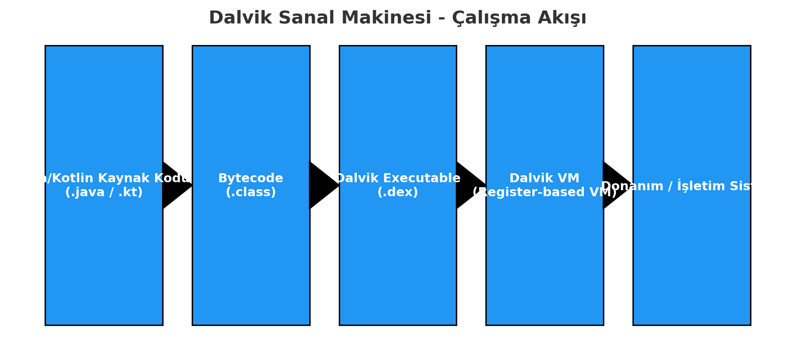
Dalvik Sanal Makinesi ve VM Mantığı
1. Virtual Machine (VM) Mantığı
👨‍💻 Normalde bilgisayarlar makine dili (0–1) ile çalışır.
☕ Java/Kotlin gibi diller ise önce Bytecode’a dönüştürülür (Java’da .class dosyaları).
VM (Sanal Makine): Bu bytecode’u yorumlayarak çalıştıran bir ara katmandır.
Avantaj: Aynı kod farklı donanımlarda (farklı telefonlar, farklı CPU’lar) çalışabilir.
Ağlasun Meslek Yüksekokulu Bilgisayar Teknolojisi ve Programlama
2. Dalvik VM’nin Özellikleri
.dex (Dalvik Executable) formatını kullanır → APK içindeki bytecode bu formata dönüştürülür.
Optimize edilmiş bytecode → mobil cihazlarda daha az bellek tüketimi.
Register-based architecture kullanır (Java Virtual Machine’den farklıdır; JVM stack-based’tir).
Her uygulama kendi Dalvik VM instance içinde çalışır → uygulamalar birbirinden izole olur (sandboxing).

Slide 8
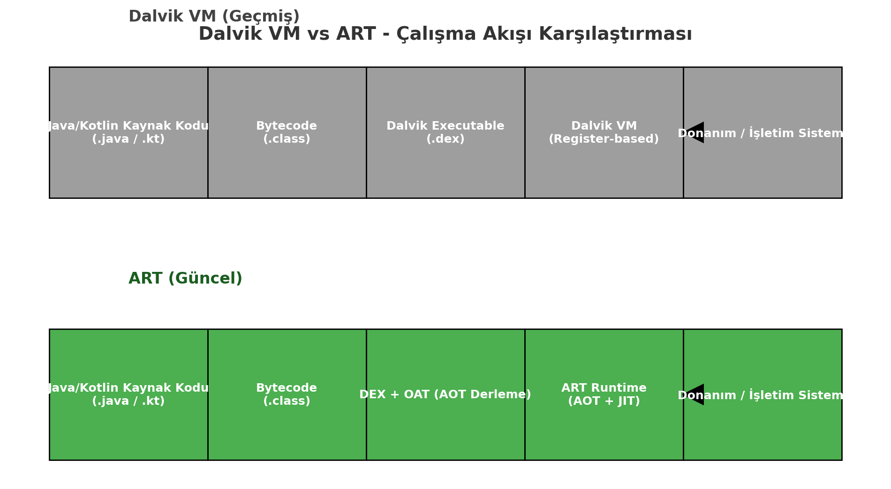
Dalvik Sanal Makinesi ve VM Mantığı
3. Dalvik’ten ART’ye Geçişin Sebebi
Dalvik sadece JIT (Just-in-Time) derleme yapıyordu → uygulama açılışları yavaş.
ART AOT (Ahead-of-Time) derlemeyi de kullanarak uygulamaları daha hızlı ve verimli hale getirdi.
Ağlasun Meslek Yüksekokulu Bilgisayar Teknolojisi ve Programlama

Slide 9
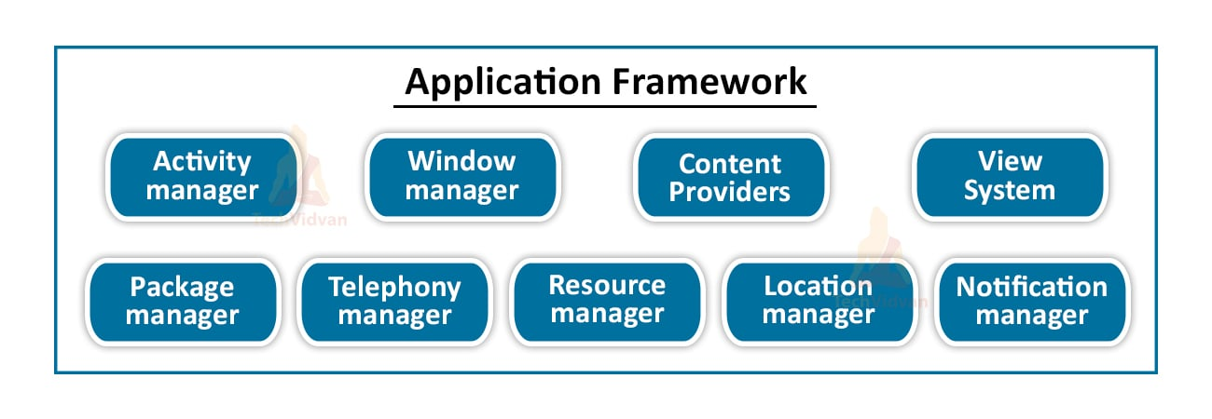
Application Framework (Uygulama Çatısı)
📱 Application Framework, Android’in en kritik katmanıdır → geliştiricilerin doğrudan etkileşim kurduğu kısımdır.
🧩 Android uygulamaları buradaki bileşenler üzerine inşa edilir.
Temel yapı taşları:
Activity
Kullanıcı arayüzünü temsil eder (ekranlar).
Örnek: Giriş ekranı, ayarlar ekranı.
Services
Arka planda çalışan bileşenler.
Örnek: Müzik çalar, konum takibi.
Temel yapı taşları:
Content Providers
Uygulamalar arası veri paylaşımı sağlar.
Örnek: Rehber, medya dosyaları.
Broadcast Receivers
Sistem veya uygulama tarafından gönderilen mesajları (yayınları) yakalar.
Örnek: Pil azaldı uyarısı, internet bağlantısı değişti bildirimi.
Ağlasun Meslek Yüksekokulu Bilgisayar Teknolojisi ve Programlama

Slide 10
Applications (Sistem ve Kullanıcı Uygulamaları)
📱 Applications, Android mimarisinin en üst katmanıdır.
👨‍💻 Burada hem sistem uygulamaları hem de kullanıcı uygulamaları çalışır.
Sistem Uygulamaları: Telefon, Mesajlar, Kamera, Ayarlar, Rehber vb.Android cihazla birlikte gelen, temel işlevleri sağlayan uygulamalardır.
Özellik: Tüm uygulamalar sandboxed (izole edilmiş) şekilde çalışır → güvenlik ve veri gizliliği sağlanır.
Ağlasun Meslek Yüksekokulu Bilgisayar Teknolojisi ve Programlama
Kullanıcı Uygulamaları: Google Play veya diğer mağazalardan indirilen uygulamalar.
Örnek: WhatsApp, Instagram, Spotify, Zoom.
Uygulamalar, Application Framework ve alttaki katmanlar üzerinden çalışır.

Slide 11
Kaynaklar
Android Developers. (2025). Android Developers Resmî Dokümantasyonu. Google.
https://developer.android.com
Android Open Source Project (AOSP). (2025). Architecture Overview.
https://source.android.com
StatCounter GlobalStats. (2025). Mobile Operating System Market Share.
https://gs.statcounter.com/os-market-share/mobile/worldwide
SQLite. (2025). SQLite Documentation.
https://www.sqlite.org
Google. (2025). ART and Dalvik. Android Developers.
https://source.android.com/devices/tech/dalvik

